Slide 1
Тарифы региональных операторов в Московской области
27 февраля 2019 года

Slide 2
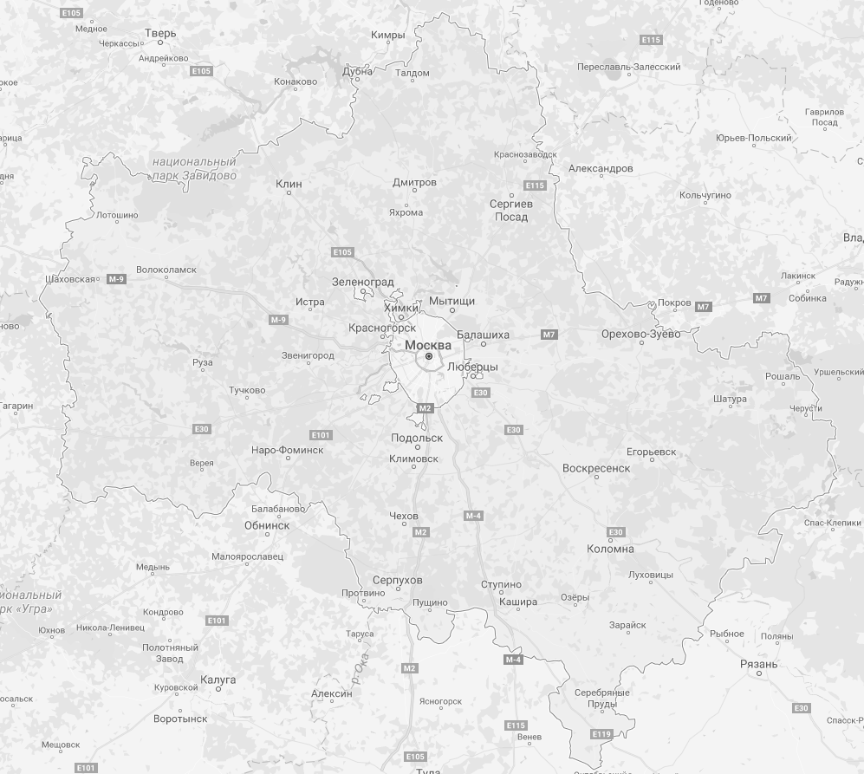




Региональные операторы по обращению с ТКО
№ | Показатели | ОГВ | № документа
1 | Проведен конкурс и заключены Соглашения с РО | Минэкологии МО | Соглашения об организации деятельности по обращению с ТКО в зонах региональных операторов
2 | Утверждение тарифа | Комитет по ценам и тарифам | Постановление Правительства Московской области №690/34
3 | Утверждение норматива | Мин экологии МО | Распоряжение №607-РМ
4 | Передача полномочий в области отходов | МинЖКХ МО | Постановление Губернатора МО № 462-ПГ
Сергиево-Посадский региональный оператор
Экопромсервис
Рузский региональный оператор
Хартия
ЭкоЛайн-Воскресенск
МСК-НТ
Каширский региональный оператор

Slide 3
С 01.01.2019 обращение с ТКО теперь новая коммунальная услуга
Было:
Стало с 01.01.2019:
1. Единая строка за «содержание ЖП» для жителей МКД, в т.ч. услуга «вывоз мусора»
Плата за «обращение с ТКО» выделена
отдельной строкой
2. Отсутствие единого порядка определения стоимости услуги за вывоз мусора
Регулируемый тариф
3. МКД – единица расчета платы – кв. метр
МКД – единица расчета платы – кв. метр
4. ИЖС – начисления не производились
Услугу оплачивают не только зарегистрированными жители, но и те, кто приезжают на выходные или заработать (из др. регионов)

Slide 4
Тарифы РО ТКО по кластерам
Утвержденные тарифы РО ТКО по 7 кластерам
1. Чеховский | МСК-НТ | 7,57
2. Каширский | Каширский РО | 8,32
3. Воскресенский | Эколайн-Воскресенск | 7,48
4. Ногинский | Хартия | 7,03
5. Сергиево-Посадский | Сергиево-Посадский РО | 8,23
6. Алексинский | ЭкоПромСервис» | 8,49
7. Рузский | Рузский РО | 9,02
Средний тариф РО ТКО – 8,00 руб./кв.м.
Узнать размер платы за вывоз ТКО можно с помощью калькулятора
http://tbo.mosreg.ru/kalkulyator-rascheta-oplaty
c 01.01.2019 года

Slide 5
Из чего состоит тариф регионального оператора
(Рузский кластер)
9,02 руб./м2
(949,56 куб./м3)
Транспортирование
Сортировка
/захоронение
Обслуживание договоров
(банк, печать, доставка платежки и пр.)
5,07 руб.
0,45 / 2,98 руб.
0,52 руб.
56,2%
5 % / 33 %
5,8%

Slide 6
Плата за вывоз ТКО в МКД
Расчет тарифа для МКД
Плата за вывоз ТКО (мес.) = Тариф (куб. м) х норматив х S / 12 мес.
с 01.01.2019
ИСКЛЮЧАЕТСЯ
плата за вывоз мусора* 4,79 руб./кв.м.
Действующая в 2018 г. средняя плата
за услугу по вывозу мусора в МО
Рост платы в 2019 г. составит 3,21 руб./кв.м.
Максимальный рост в ЕПД с 01.01.2019 составит 2,5%
Принято решение не увеличивать взносы на капитальный ремонт

Slide 7
Плата за вывоз ТКО в СНТ
Расчет тарифа для СНТ
Плата за вывоз ТКО (мес) = Тариф (куб. м) х норматив х кол-во членов/12 мес.
Норматив
(с учетом коэффициента сезонности)
0,76 м3 на 1 члена в год
Как его рассчитывают?
Замеры проводятся на реальных площадках в течение 4 сезонов
Расчет среднего значения
Коэффициент: зима + весна + лето + осень / 4
Коэффициент сезонности

Slide 8



Плата за вывоз ТКО в ИЖС
Предоставить скидку в размере 30% для всех собственников ИЖС:
Но не более максимального размера платежа, который составляет
Расчет тарифа для ИЖС
Плата за вывоз ТКО = Тариф* х S х 0,7
 | М² | Платеж в месяц
 | 1 051-1 150 | 1 000
 | 1 151-1 250 | 1 300
 | 1 251-1 350 | 1 500
 | 1 351-1 450 | 1 700
 | 1 501-1 600 | 2 000
 | М² | Платеж в месяц
 | 1 601-1 700 | 2 300
 | 1 701-1 800 | 2 600
 | 1 801-1 900 | 2 900
 | 1 901-2 000 | 3 200
 | 2 001 и более | 3 500
 | М² | Платеж в месяц
 | до 100 | 200
 | 101-150 | 400
 | 151-250 | 450
 | 251-350 | 500
 | 351-450 | 550
 | 451-550 | 600
 | М² | Платеж в месяц
 | 551-650 | 650
 | 651-750 | 700
 | 751-850 | 750
 | 851-950 | 800
 | 951-1 050 | 850
* Тариф без учета КГМ. Вывоз КГМ по заявкам и оплачивается отдельно

Slide 9

2. Альтернативное правило предоставления скидки собственникам ИЖС
Вывоз ТКО по факту
Использование своих выкатных бачков
1
2
Вывоз мусора | 60 л. | 110 л. | 120 л. | 240 л. | 360 л. | 800 л. | 1100л.
 | 0,06 м³ | 0,11 м³ | 0,12 м³ | 0,24 м³ | 0,36м³ | 0,8м³ | 1,1м³
Платеж* | 57 | 104 | 114 | 228 | 342 | 760 | 1044
*Предельный платеж.
Платеж по факту рассчитан исходя из утвержденного тарифа РО

Slide 10
3. Дополнительная скидка для жителей вблизи объектов обращения ТКО
Объекты обращения ТКО на территории МО | Количество на территории МО в 2019 г.
Комплексы по переработке отходов (КПО) | 12
Действующие полигоны | 15
Все, кто проживает в радиусе 2 км от КПО или полигона, получает дополнительную скидку - 70%

Slide 11

Плата жителей с 01.01.2019 за ЖКУ на примере Волоколамского м.р.
Рост платы в ЕПД относительно декабря 2018 – 2,3%
Декабрь 2018
Волоколамский м.р., с. Теряево, ул. Морских Пехотинцев д.10.
Январь 2019
1.90
90,06
4,40
209.98
Стоимость услуги за вывоз мусора исключена с 01.01.2019 из платы за «Содержание Ж/Ф» Постановлением Главы Волоколамского м.р. от 23.11.2018 №1403

Slide 12
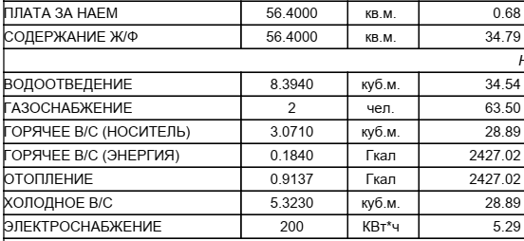
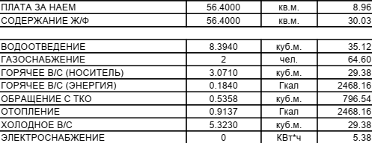
Плата жителей с 01.01.2019 за ЖКУ на примере г.о. Чехов
Рост платы в ЕПД относительно декабря 2018 – 2,4%
Декабрь 2018
Чехов г.о., ул. Полиграфистов д.10
Январь 2019
Стоимость услуги за вывоз мусора исключена с 01.01.2019 из платы за «Содержание Ж/Ф» Постановлением Главы
г.о. Чехов от 23.11.2018 №2425/21-01

Slide 13
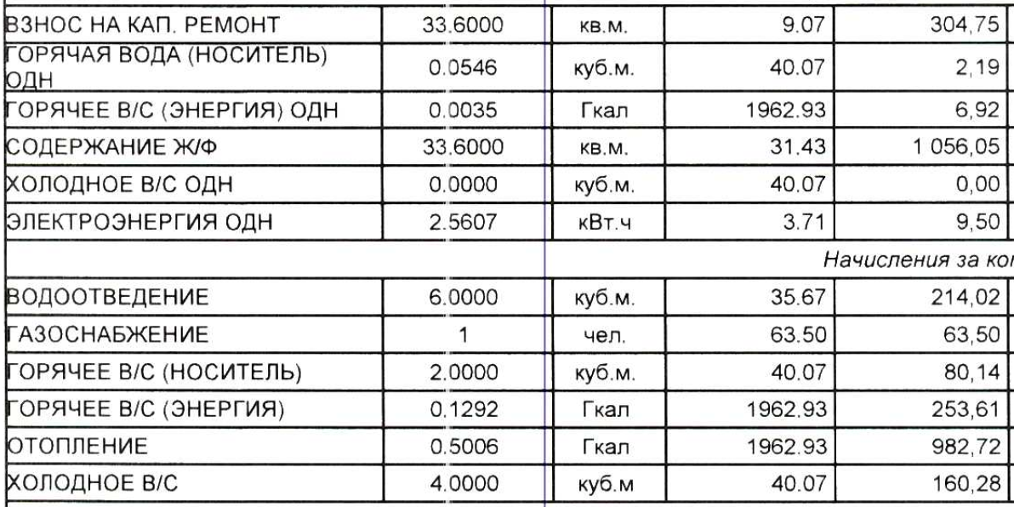
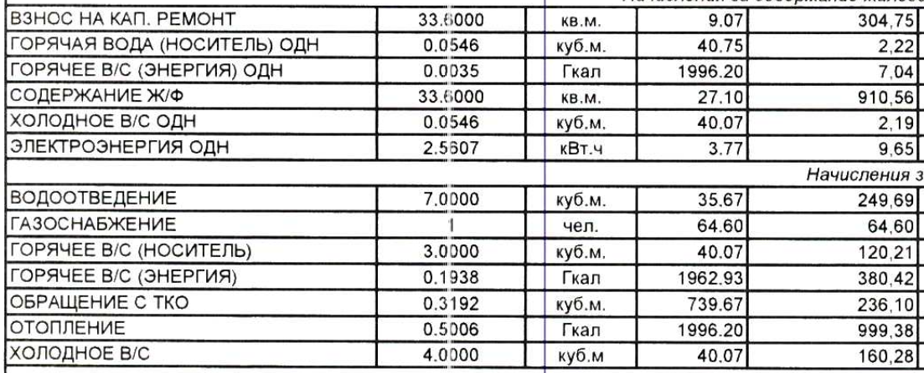
Плата жителей с 01.01.2019 за ЖКУ на примере г.о. Балашиха
Рост платы в ЕПД относительно декабря 2018 – 2,5%
Балашиха г.о., дер. Черное, Агрогородок, д.26
Декабрь 2018
Январь 2019
Стоимость услуги за вывоз мусора исключена с 01.01.2019 из платы за «Содержание Ж/Ф» Постановлением Главы
г.о. Балашиха от 07.11.2018 №955-ПА

Slide 14
Плата жителей с 01.01.2019 за ЖКУ на примере г.о. Дзержинский
Рост платы в ЕПД относительно декабря 2018 – 1,5%
Дзержинский г.о., ул. Томилинская д.23
Декабрь 2018
Январь 2019
Стоимость услуги за вывоз мусора исключена с 01.01.2019 из платы за «Содержание Ж/Ф» Постановлением Главы г.о. Дзержинский от 31.10.2018 №856-ПГА

Slide 15

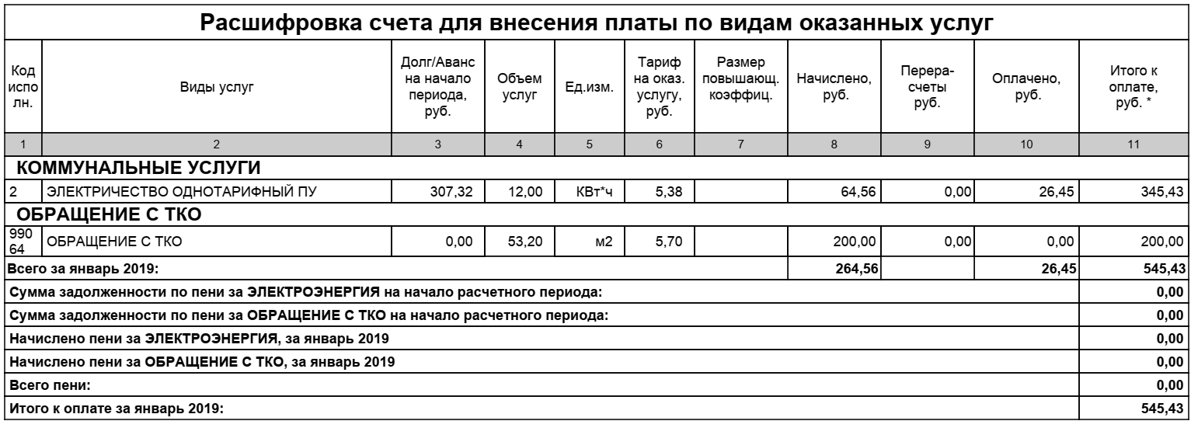
Плата жителей ИЖС с 01.01.2019 за обращение с ТКО
Применение предельных тарифов для ИЖС
Плата без учета скидки составляет 303,24руб.
г.о. Егорьевск, дер. Большое Гридино
200*
* При расчете применен предельный размер платы для жилого строения площадью до 100 кв.м. – 200 руб.

Slide 16
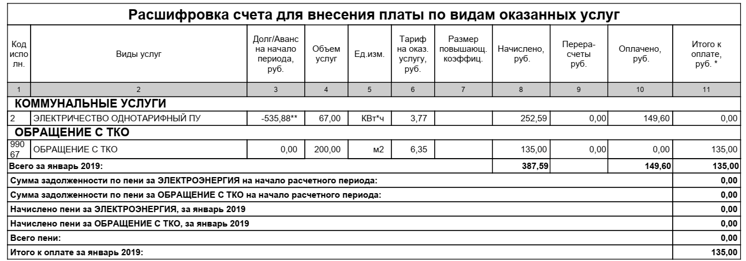
Плата жителей ИЖС с 01.01.2019 за обращение с ТКО
Применение дополнительной скидки 70% для ИЖС, находящихся вблизи КПО
Плата без учета скидки составляет 1 270 руб.
г.о. Зарайск, дер. Потлово
135*
* При расчете применена скидка 70% от предельного размера платы для жилого строения площадью до 250 кв.м. – 450 руб.

Slide 17
Принятые меры по снижению платы жителей за вывоз ТКО
1
Возмещение затрат льготным категориям граждан
Для льготных категорий граждан предусмотрена компенсация, в размере 50%-100% от общей стоимости платы за содержание жилого помещения. Стоимость вывоза ТКО будет включена в перечень затрат, подлежащих возмещению.
2
Возмещение выпадающих доходов управляющих организаций
В случае, если документально подтвержденные фактические среднемесячные расходы за второе полугодие 2018 года за услугу по сбору, транспортировке и утилизации (утилизация, обезврежи-вание и захоронение) ТБО и КГМ, понесенные УО в составе платы за содержание жилого помещения, ниже исключаемой из платы средневзвешенной платы за услугу по Московской области, то данная разница подлежит возмещению УО в рамках государственных и муниципальных программ МО в 2019 г.
3
Оптимизация платежа
Принято решение о сохранении размера минимального взноса на капитальный ремонт без роста

Slide 18
Что делать, если в большом доме проживает одинокий пенсионер?
Меры социальной поддержки и льготы для населения
Льготы Правительства Московской области*
Получатель |  | ИЖС (тыс. чел.) | МКД (тыс. чел.) | Размер компенсации
1. | Неработающие пенсионеры в возрасте до 70 лет | 296 | 986,8 | 30%
2. | Лица в возрасте от 70 до 80 лет | 132,5 | 441,6 | 50%
3. | Лица, достигшие возраста 80 лет и старше | 75,4 | 251,5 | 100%
 |  | 503,9 | 1 684,9 | 955 млн./год
* Закон принят Московской областной Думой 21.02.2019

